Slide 1
Codeblocks 对程序进行 分部调试 的方法

Slide 2
当发现 程序执行 结果 与事实数据 不符实
  对程序 分 步执行 ，一点一点 来找到 问题所在
  也可以通过分部调试 ,来观察 程序 内部 数据 的变化
开发软件 的 调试 功能，即 debug

Slide 3
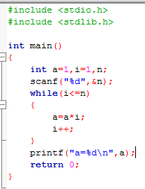
以n!程序为例

Slide 4
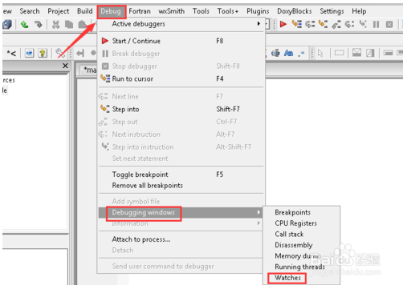
点击 菜单栏 “Debug”→“debugging windows”→“watches”，会出现一个 可以 移动的 小窗口，通过 他可以查看 程序执行 过程中 每个 变量数据 值的变化。

Slide 5
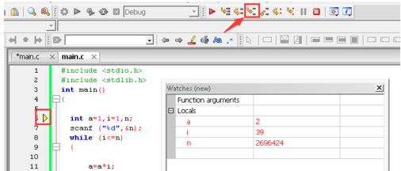
将鼠标光标 移到 程序开头， 单击 工具栏“Step into”图标，在行数 的右边会出现 一个 黄色的小箭头。它表示程序 执行了 这一行代码的上一行，还未执行 当前这行。

Slide 6
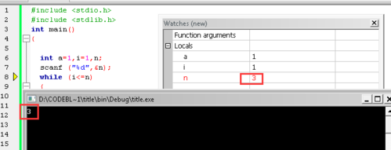
继续点击 “Step into”，黄色箭头 向下移动，代码向下一行执行。这时，执行了 一个 scanf 输入函数，在弹出的 黑色对话框中 输入一个整数 ，比如 3， 再 点击 “enter”键，我们可以发现 窗口中 n 的值 变为了 3 。

Slide 7
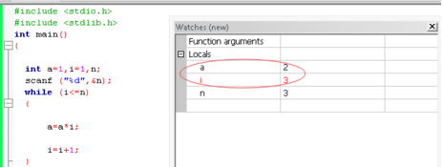
继续点击 “Step into”，开始执行while 循环。可以发现 窗口中变量 a ，i ，的值在不断变化。当 i =4时 ，满足条件 ，退出了 循环，开始执行 printf 输出函数。

Slide 8
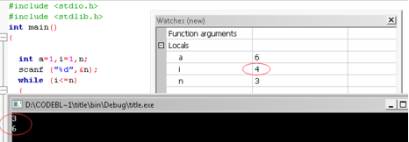
继续点击“Step into”，最后，黑色对话框中输出了结果

